Slide 1
Business Intelligence
Pertemuan 1
Pengenalan Umum Business Intelligence

Slide 2
Tujuan Pertemuan
Mahasiswa mampu menceritakan kembali gambaran tentang Business Intelligence (BI) dan kaitannya dengan Business Decision support (pendukung keputusan dalam bisnis).
Mahasiswa mampu menceritakan gambaran proses Knowledge Discovery (dari data menjadi knowledge untuk keputusan).

Slide 3
How do I make decissions in my business?
Bagaimana perusahaan membuat keputusan?
Menggunakan intuisi?
Keputusan bisnis harus dibuat berdasarkan kenyataan dan realitas (fakta dan angka!)
EPM (Enterprise Performance Management) adalah gaya manajemen yang difokuskan pada pengukuran perusahaan is a management style focused on measuring companies
Beberapa Methodologies / Strategies:
  Balanced Scorecard,
  Six Sigma,
  ABC - Activity Based Costing,
  TQM - Total Quality Managemen

Slide 4
Fase/Tahapan dalam Proses Pembuatan Keputusan
Design
Implementation
  Tajamkan & pertegas masalah
  Rencanakan & Desain solusi-solusi yang mungkin
  Evaluasi berdasarkan outcome (hasil)
  Aksi/ tindakan sesuai rencana.
  Verifikasi ekspektasi dan dampaknya
Intelligence
Election
Control
Notes:
Fase dalam Proses Decision Making:
Tahap Intelligence – Mempertegas Masalah: Memastikan bahwa hal tersebut merupakan akar masalah → lakukan root couse analysis.
Tahap Design – Rencanakan dan desain solusi-solusi yang mungkin untuk memecahkan masalah.
Tahap Election – Lakukan evaluasi berdasarkan outcome untuk memilih rencana dan desain solusi yang sesuai.
Tahap Implementation – Lakukan Aksi/tindakan sesuai suatu rencana solusi yang dipilih.
Tahap Control – Lakukan Verifikasi (pemeriksaan) terhadap ekspektasi dan dampaknya.

Slide 5
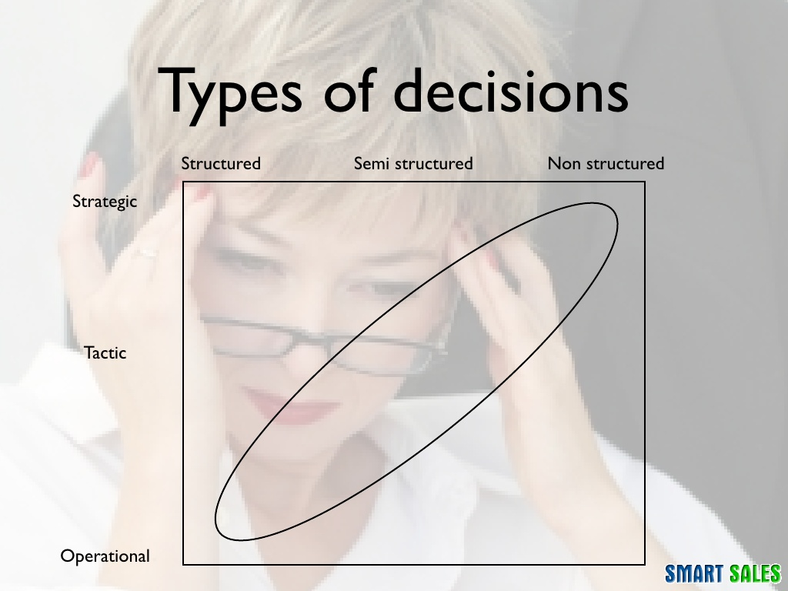

Slide 6
I need information!
(for Making Decisions in My Business)
Semua metodologi didasarkan pada beberapa indikator numerik
“Jika anda tidak dapat mengukurnya, maka anda tidak dapat mengelolanya“
Indikator berasal dari "realitas sehari-hari”
Perlu pengetahuan tentang Outcome (hasil) bulanan, jumlah keluhan yang diajukan per produk, Jumlah pelanggan puas, retur (pengembalian)
Data sih ada, Tapi ...

Slide 7
Asal usul Business Intelligence
“….Information Technology so far has been a producer of data rather than a producer of information”
Peter Drucker (2001)
Management Guru
Teknologi Informasi sejauh ini (sebelum muncul BI) hanya sebagai produsen data daripada sebagai produsen informasi.

Slide 8
Pertumbuhan Nilai Pendukung Keputusan (Decision-Support)
Relative
Decision-
Support
Value
Business
Intelligence
Customer
Relationship
Management
Data
Warehouse
House-
Holding
Databases
Customer
Information
Files
Traditional
Decision-
Support
Systems
~1975
~1985
~1995
~2000
~2005

Slide 9
Business Intelligence
Business intelligence (BI) adalah kategory yang luas dari program aplikasi dan teknologi untuk mengumpulkan, menyimpan, menganalisis, dan menyediakan akses ke data untuk membantu pengguna perusahaan membuat keputusan bisnis yang lebih baik.

Slide 10
Teknologi Informasi dari Data ke Keputusan
Keputusan
Informasi
Data
Teknologi Informasi

Slide 11
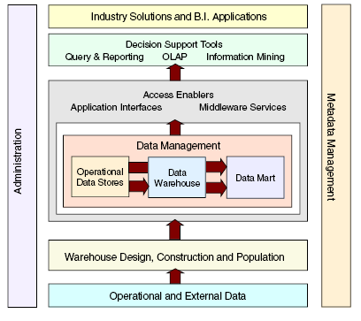
Infrastruktur BI

Slide 12
BI dalam Praktek
(Penerapannya)
Business Information
Business Analysis
Business Decisions
In the Context Core of Business Processes
Manajemen Proses
Misalnya:
Planning, Budgeting,
Forecasting, Monitoring
& Controlling
Proses Menghasilkan
pendapatan
Misalnya:
Marketing, Sales,
Campaign Management
& Channel Management
Proses Operasi
Misalnya:
Customer Services,
Order Fulfillment,
Billing, Manufacturing,
Logistics & Inventory
Management
Increased Sales, Reduced Costs
& Increased Profits
mengendalikan

Slide 13
Aplikasi dalam BI
Activities of Decision Support
Query & Reporting
On-line Analytical Processing (OLAP)‏
Statistical Analysis
Forecasting
Data Mining

Slide 14
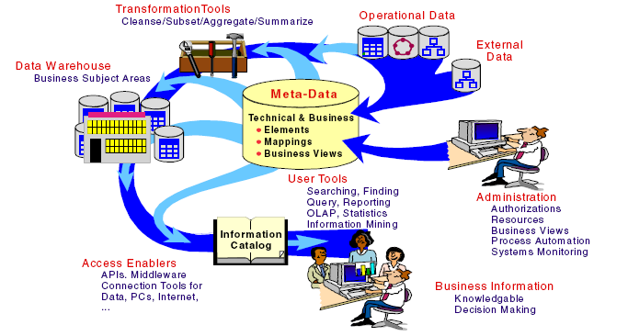
Proses-proses BI

Slide 15
Data
  Pengertian kita tentang Data and information sering tertukar.
  Hati-hati….!
  Data:
    Kumpulan dari elemen-elemen nilai mentah, atau fakta yang digunakan untuk menghitung, penalaran, atau pengukuran.
    Data dapat dikumpulkan, disimpan atau diproses (collected, stored atau processed)

Slide 16
Informasi dan Knowledge (Pengetahuan)
Informasi:
Hasil pengumpulan dan mengorganisasi data dengan cara yang membangun hubungan (relationships) antara data
Knowledge:
Konsep pemahaman informasi berdasarkan pola yang dikenali atau didapatkan dari informasi yang terkandung didalamnya.

Slide 17
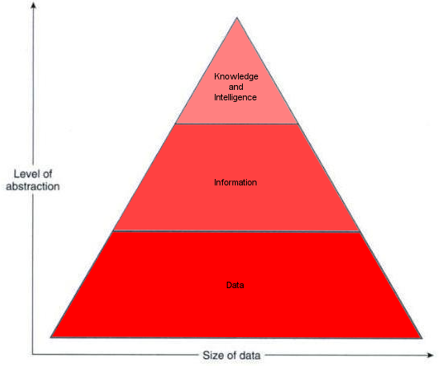
Proses Knowledge Discovery (data)
Intelligence
Decision
Decisions
Anak Muda ≠ suka tongkat
Menjual DVD ke
Anak Muda
Anak Muda = suka DVD
Tanggal Lahir = Anak Muda
191180 = Tanggal Lahir
191180
Data

Slide 18
Proses Knowledge Discovery (aktifitas)
Database
DB
Data
Fakta
Database
Relational Data
Data Warehouse
Decision
Data Cleaning (ETL: Extract, Transform, Loading)
Data Mart
Analytic & Patern Evaluation→Knowledge
Data Cleaning
Data Integration
Data Warehouse
DW
Selection
Task-relevant Data
Data
Mart
Data Mining
Pattern Evaluation
Knowledge
Decision

Slide 19
See You Next Session
Thank’s

Slide 20
Referensi
[LJG] Li Niu, Jie Lu, and Guangquan Zhang, “Cognition-Driven Decision Support for Business Intelligence”, Springer, 2009

